Slide 1
POCUS -Point of care ultrasound 16.02.21
Kim Nylund
Overlege og postdoc
Nasjonal senter for gastroenterologisk ultrasonografi
Haukeland Universitetssjukehus
Bergen

Slide 3
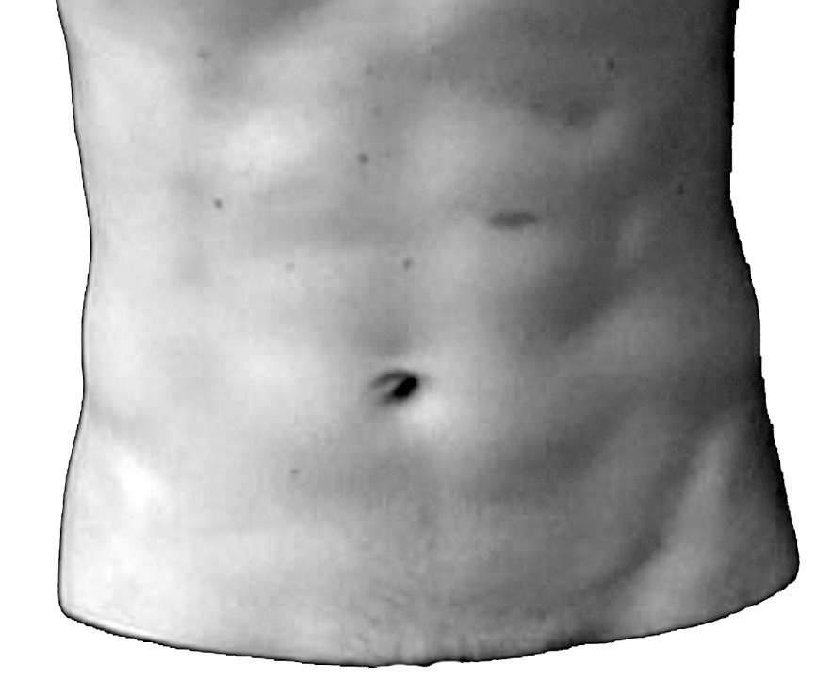
Oversikt
POCUS definisjon
POCUS utstyr
POCUS Hvorfor?
POCUS Kasuistikker
En helt vanlig mage
En karikert ultralydprobe

Slide 4
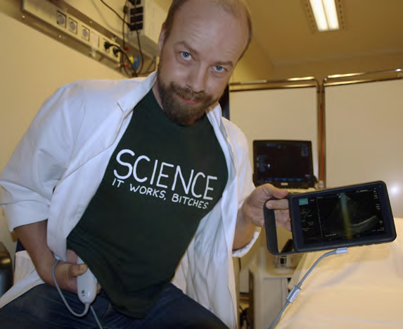
POCUS
Point Of Care UltraSonography
Målrettet ultralydundersøkelse
POCUS-selvstudium

Slide 5
Ulike begreper
POCUS
Visual stethoscope→
Echoscopy
BLUE-bedside lung ultrasound in emergency
FAST-focused assessment with sonography in trauma
Extended FAST (inkluderer lungene)
CLUE-cardivascular limited ultrasound examination
Synonymer for målrettet ultralyd
Spesifikke metoder

Slide 6
FAST -Focused assessment with Sonography for Trauma
Problemstilling:
Traumeutløste blødninger.
4 stasjoner:
Subxiphoid
Øvre venstre kvadrant
Øvre høyre kvadrant
Suprapubisk

Slide 7
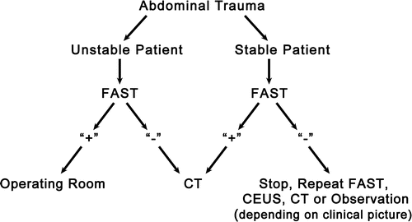
FAST -Focused assessment with Sonography for Trauma

Slide 8
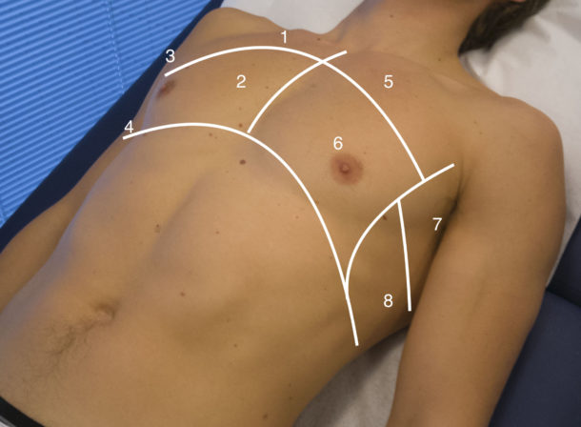
BLUE -Bedside lung ultrasound in emergency
Problemstilling:
Lungeødem, pneumoni, pleuravæske, pneumothorax
Bilde fra Indremedisineren, nr 1 2020 : Lungeultralyd ved akutt dyspne

Slide 9
POCUS
Klinisk informasjon
Målrettet ultralydundersøkelse
Reduksjon i antall tentative diagnoser
Spissing av videre diagnostikk

Slide 10
POCUS
Ja
Et spørsmål : To svar
Nei

Slide 11
POCUS
Ja
Et spørsmål : Acites?
Nei

Slide 12
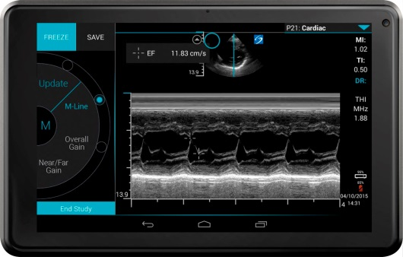
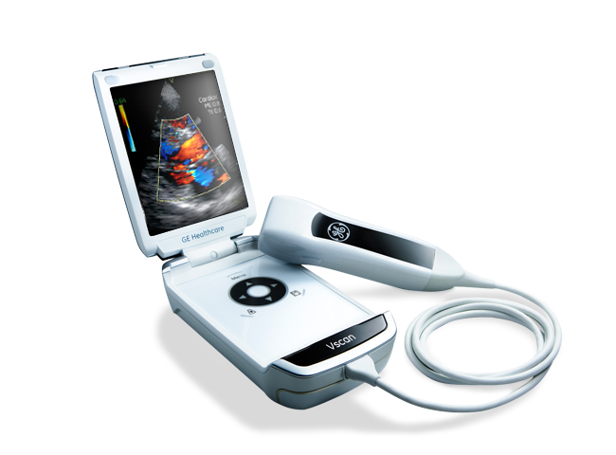
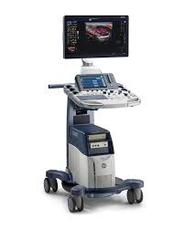
Utstyr til POCUS
IVIZ
VSCAN
Logiq S8

Slide 13
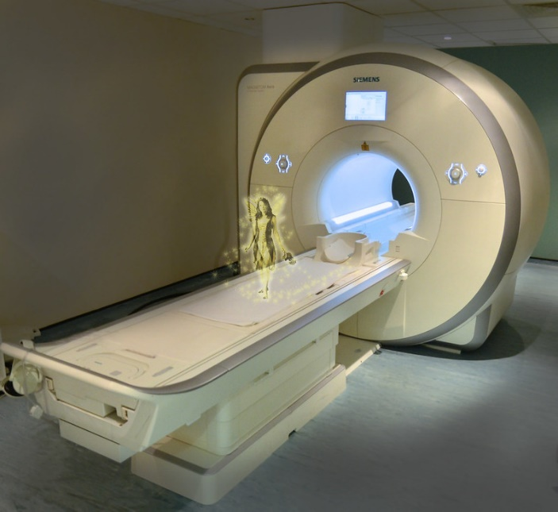
Hvorfor?
VS

Slide 14
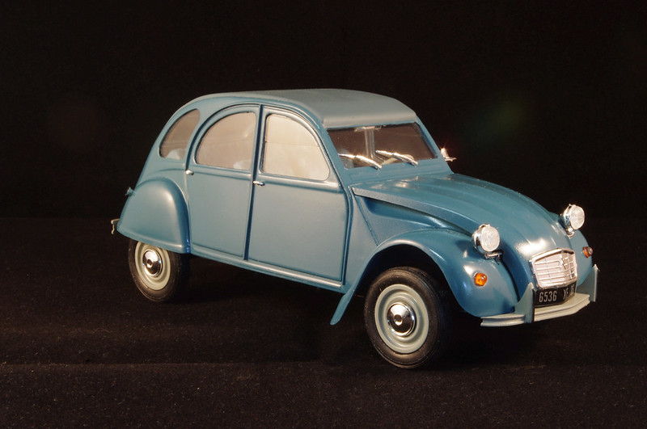
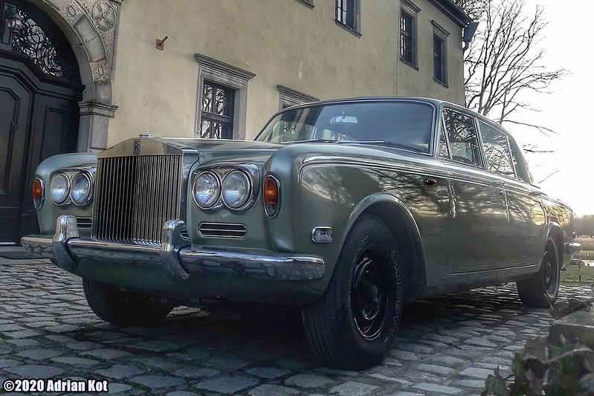
Hvorfor?
VS

Slide 15
Hvorfor?
VS

Slide 16
Hvorfor?
VS

Slide 17
Klinisk undersøkelse
Lite presist
Tilstander som lett kan sees med ultralyd er vanskelig å vurdere klinisk:
pleuravæske, lungeødem, pneumothorax, lungeinfiltrat med luftbronkogram, aortaaneurisme
dyp venetrombose
sentralvenetrykk (dilatert vena cava), pericardvæske, venstre ventrikkelfunksjon
ascites
urinretensjon

Slide 18
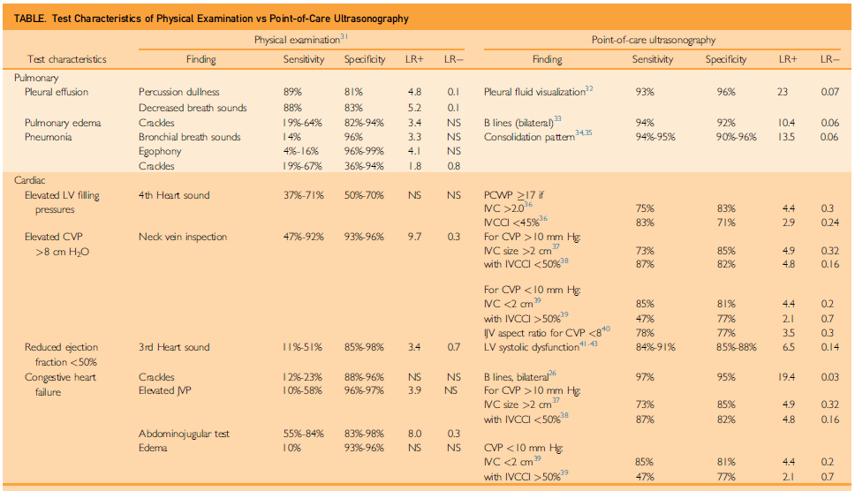
POCUS vs klinisk undersøkelse

Slide 19
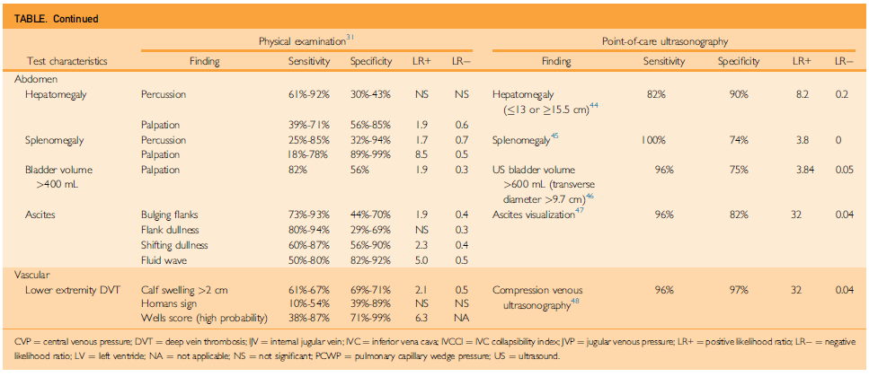
POCUS vs klinisk undersøkelse

Slide 20
www.socrative.com
Bruk mobil eller datamaskin.
Helst mobil for da kan du se min skjerm og svare på din egen

Slide 21
Login: i øverste høyre hjørne
Velg «Student Login» og deretter skriv inn rommet: «Bergenpocus»

